Slide 1
Lesson 10
發明家日記 II
Inventor's Journal II
S2 Little Makers Class - Unit 2: Advanced Hands-on STEAM

Slide 2
物資表 Materials List
作品照片（教師預先整理及列印） Photos of work (teacher-prepared) × 每組 1 套
發明家日記工作紙 Inventor's Journal worksheet × 每人 1 份
顏色筆、裝飾物料（共用） Coloured pens, decorative materials (shared) × 每組 1 套
評分準則表 Marking criteria sheet × 每人 1 張

Slide 3
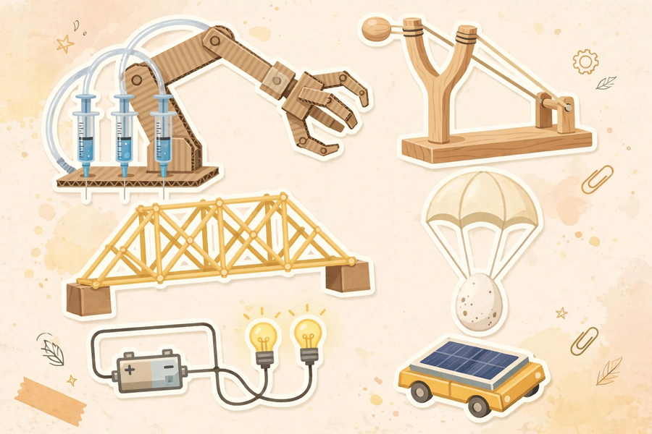

Slide 4
課堂目標
Lesson Objectives
• 以時間線整理七堂學習重點 Timeline the seven lessons' key points
• 選出最滿意作品＋三個理由 Favourite piece with three reasons
• 撰寫不少於 150 字的單元反思 Write a 150+ character unit reflection
• 清楚分享；給予具體互評回饋 Share clearly; give specific peer feedback

Slide 5
單元學習進程
Unit Learning Progression
• 力學：液壓 → 槓桿 → 結構 Mechanics: hydraulics → levers → structures
• 安全設計：雞蛋保護裝置 Safety design: egg-drop device
• 電學及能源：串並聯 → 太陽能 Electricity & energy: circuits → solar
• 整理反思：發明家日記 Consolidation: Inventor's Journal

Slide 6
能力逐步提升
Rising Demands
• 認識原理、動手製作 Understanding principles and making
• 以數據分析作改良決定 Data-driven improvement decisions
• 在限制下作取捨，為真實場景設計 Trade-offs under constraints; real-scenario design
• 有系統地反思及表達學習成果 Systematic reflection and presentation

Slide 7
時間線
Timeline
• 第 4 堂 液壓機械臂 —— 帕斯卡原理 L4 Hydraulic Arm — Pascal's principle
• 第 5 堂 投石機 —— 槓桿、公平測試 L5 Catapult — levers, fair testing
• 第 6 堂 意粉橋 —— 效率值、取捨 L6 Spaghetti Bridge — efficiency, trade-offs
• 第 7 堂 雞蛋保護 —— 空氣阻力、緩衝 L7 Egg Drop — air resistance, cushioning
• 第 8 堂 串並聯 —— 電路分析 L8 Circuits — circuit analysis
• 第 9 堂 太陽能小車 —— 能量轉換 L9 Solar Car — energy conversion

Slide 8
如何寫好反思
How to Write a Good Reflection
• 具體而非空泛：寫出學到甚麼 Be specific: state what you learned
• 困難＋解決方法：當時怎樣解決 Difficulties + how you solved them
• 以證據支持評價：數據、成績、設計巧思 Support judgements with evidence
• 不少於 150 字 At least 150 Chinese characters

Slide 9
互評回饋句式
Peer Feedback Frames
• 「我欣賞……，因為……」 "I appreciate … because …"
• 「如果……，會更好。」 "It would be better if …"
• 具體：指出哪個部分、哪個決定 Be specific about parts and decisions
• 避免只說「好好」 Avoid perfunctory praise

Slide 10
分享流程
Sharing Flow
• 整理照片：按時間線排列 Organise photos on the timeline
• 組內分享，每人約 2 分鐘 Group sharing, ~2 minutes each
• 展示最滿意作品＋三個理由 Present favourite piece with three reasons
• 填寫互評表 Complete peer assessment

Slide 11
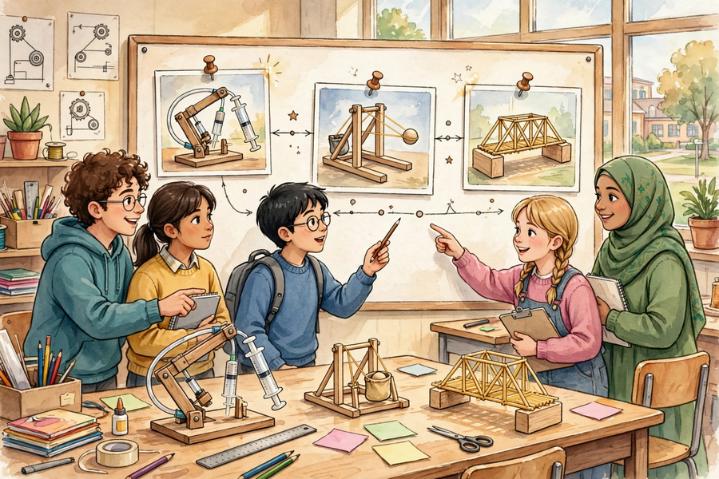

Slide 12
評分準則
Marking Criteria
• 內容完整 40%：時間線、作品、反思齊備 Completeness 40%
• 反思深度 30%：具體、有例子、有見解 Depth 30%
• 表達清晰 30%：分享清晰、互評具體 Clarity 30%

Slide 13
單元小結
Unit Summary
• 有系統地整理學習成果，是展示自己能力的方法。 Organising learning outcomes systematically showcases your abilities.
• 評價作品須以具體證據及理由支持，而非空泛的感覺。 Evaluate work with specific evidence and reasons, not vague feelings.
• 反思是學習的重要一環：回顧困難及解決方法，有助下次做得更好。 Reflection matters: reviewing difficulties and solutions helps next time.
• 欣賞他人的設計，並以具體建議作互評。 Appreciate others' designs and give specific suggestions.

